Slide 1
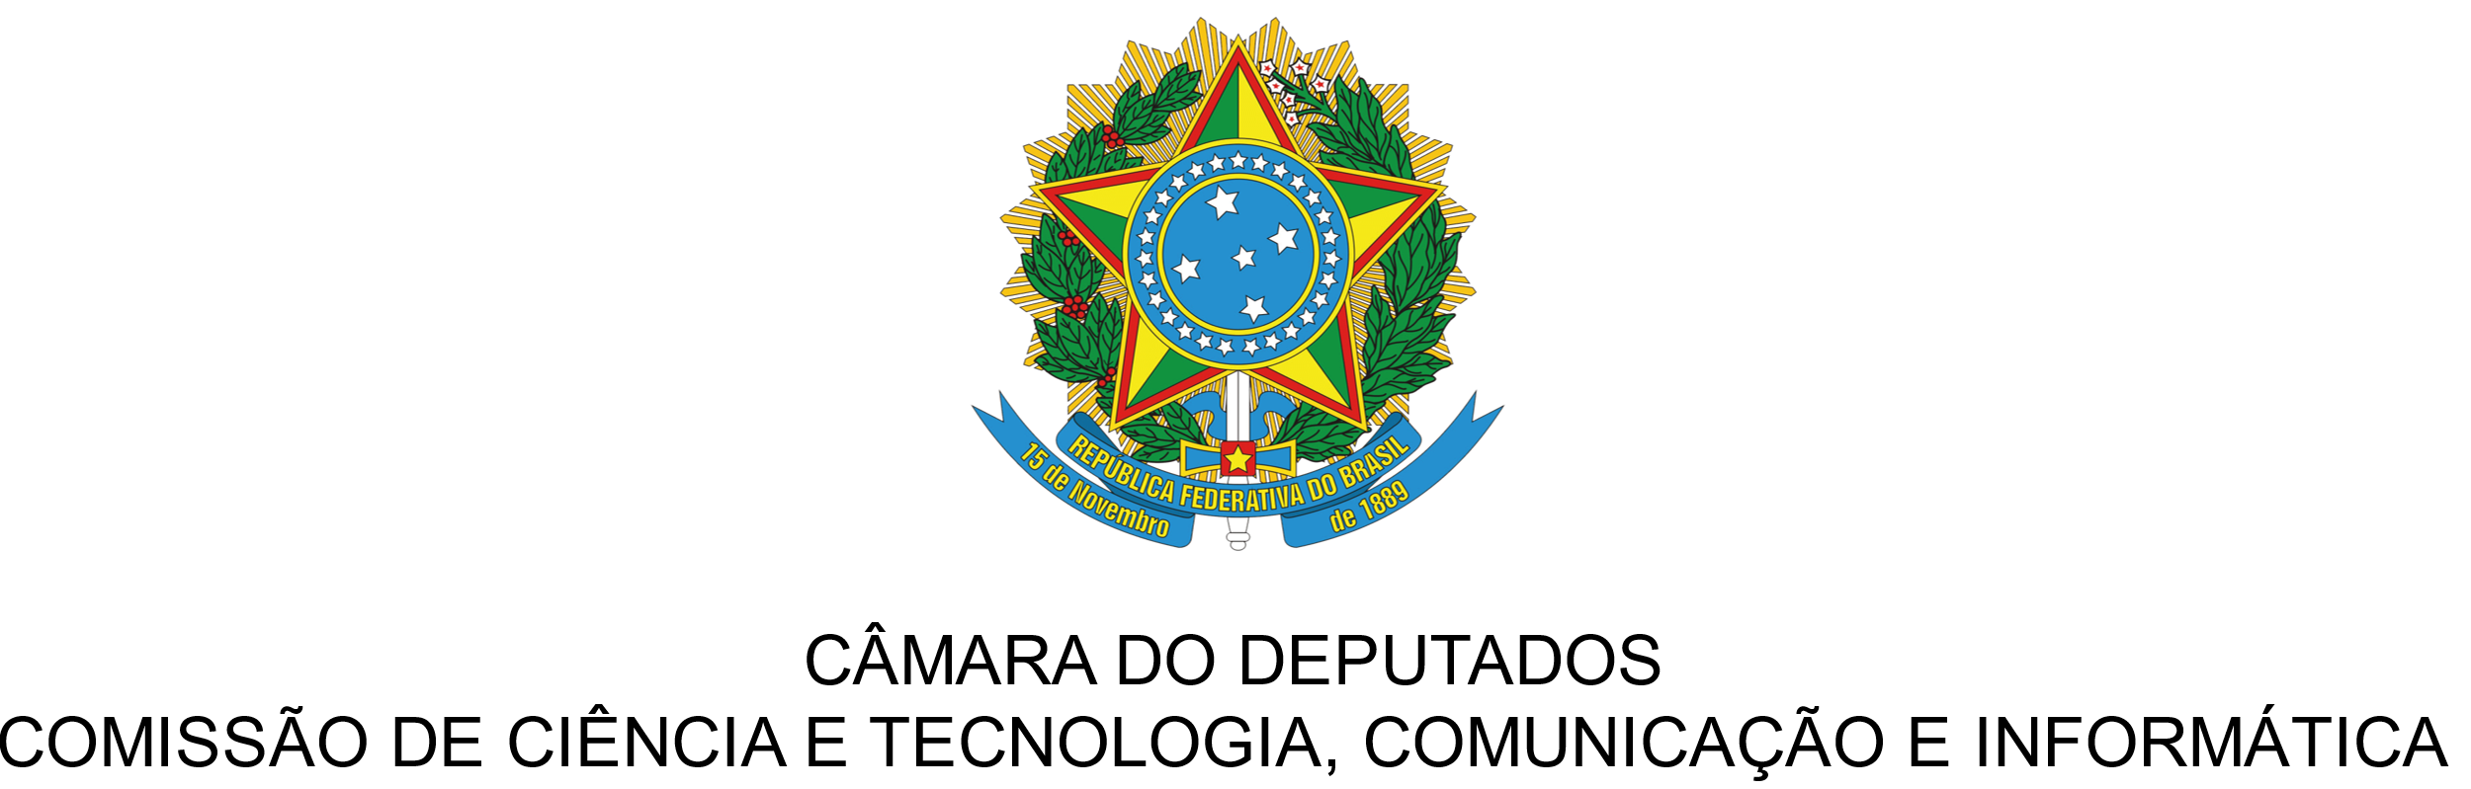
AUDIÊNCIA PÚBLICA
NA CCT DA CÂMARA DOS DEPUTADOS
TEMA: BUROCRACIA NA PESQUISA
30 de maio 2019
Fernando Peregrino, D.Sc
Diretor de Orçamento da COPPE
Diretor da COPPETEC
Presidente do CONFIES

Slide 2
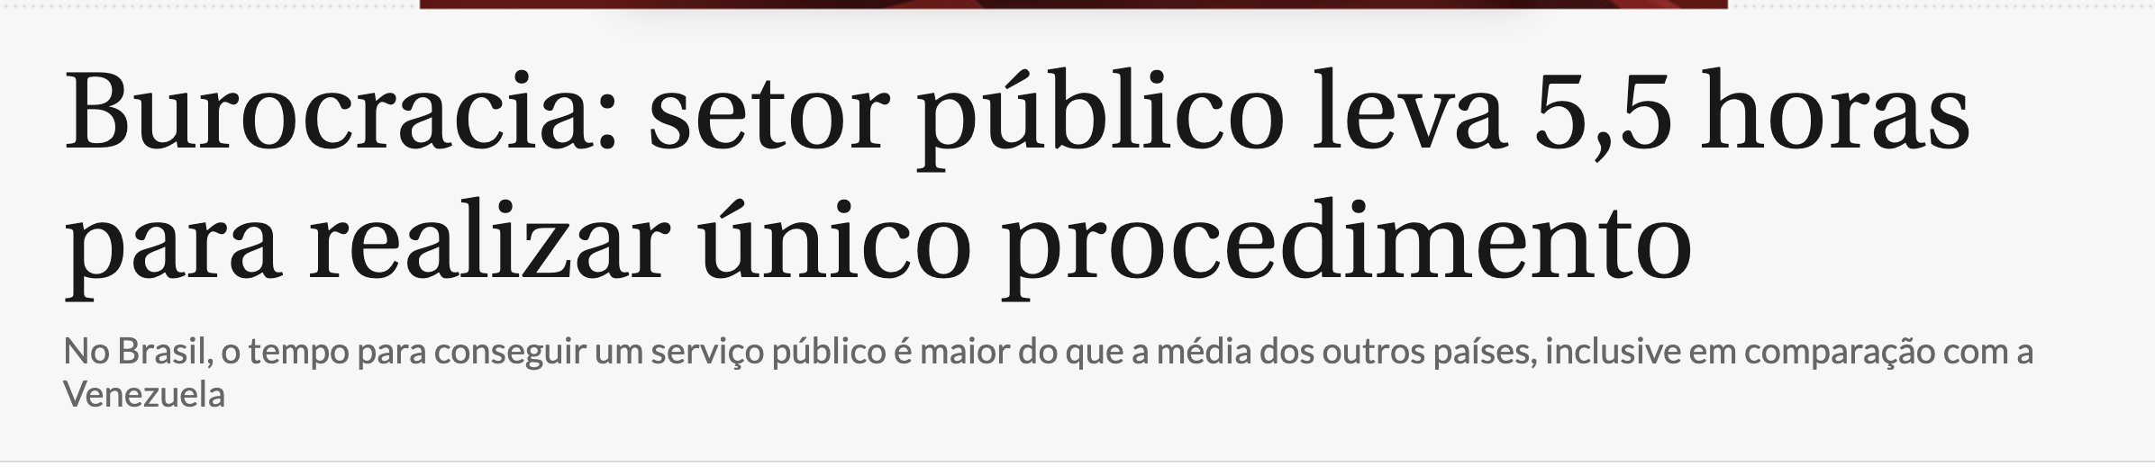
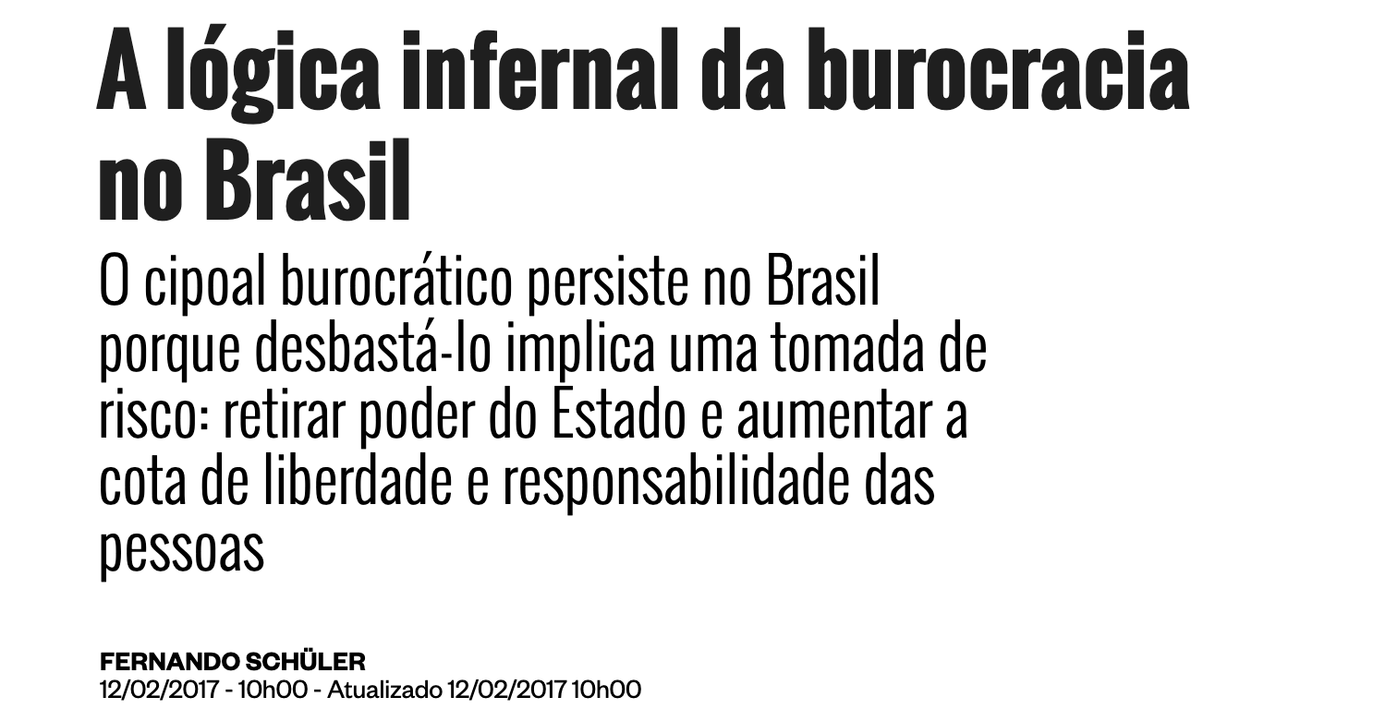

Slide 3
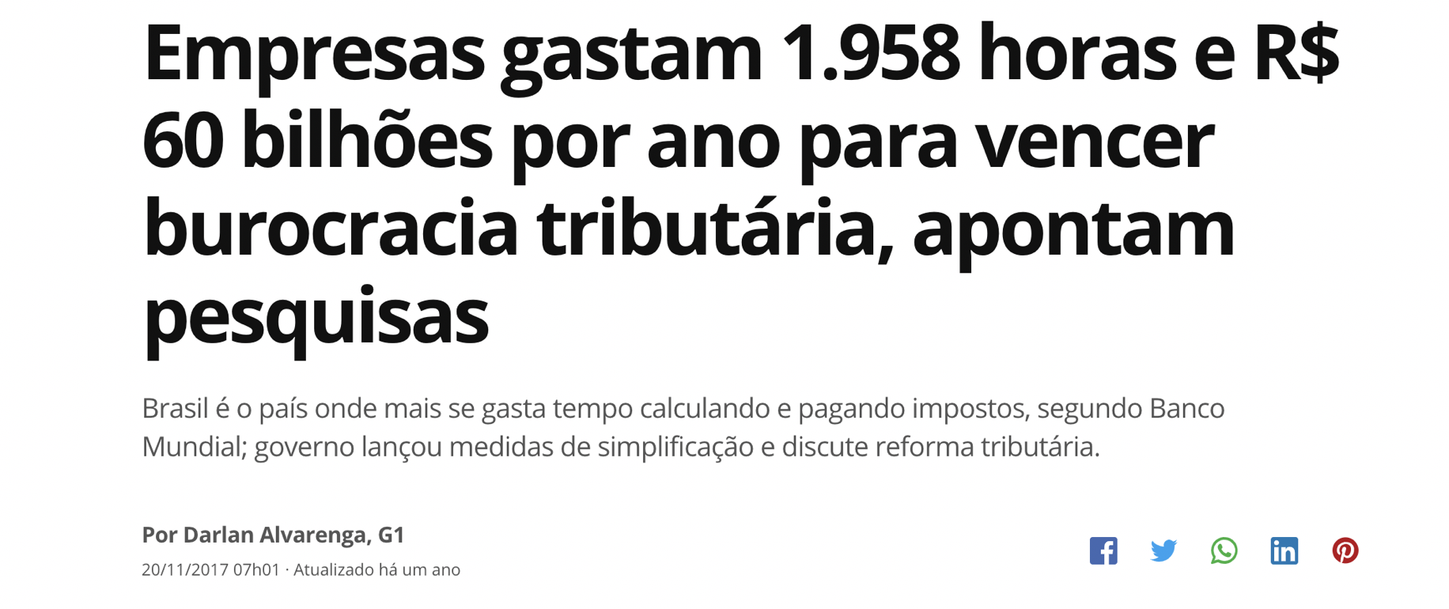

Slide 4
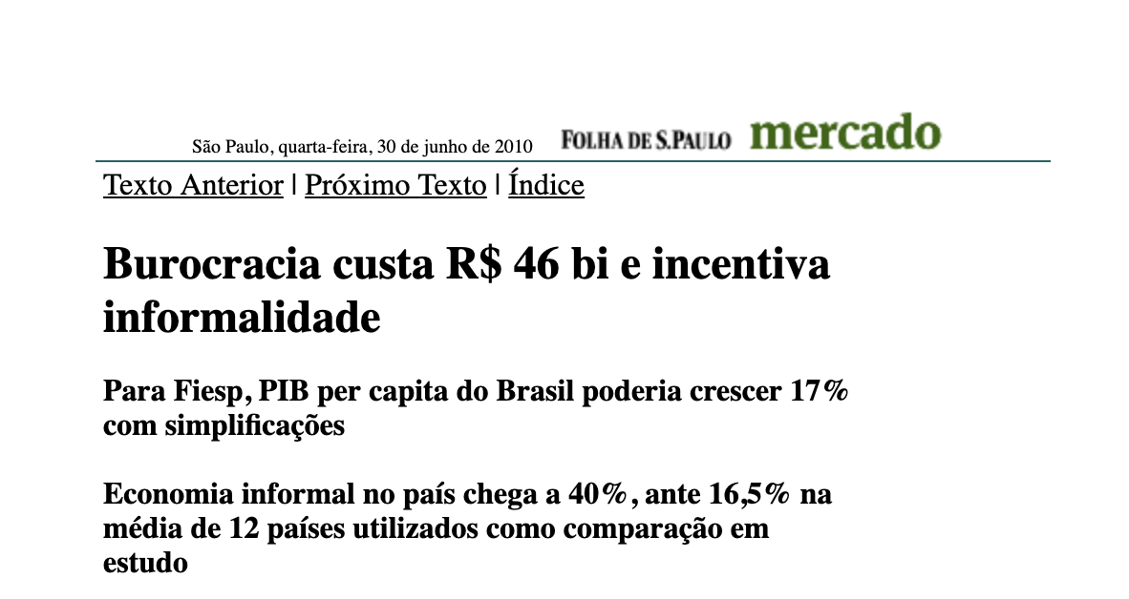

Slide 5
PATOLOGIAS DA BUROCRACIA (8)
1. Sacralização das regras. As normas passam de meios a fins.
2. Muda lentamente e não se adapta ao mundo da pesquisa e da inovação.
3. É impessoal com todos, mas é operada por pessoas, portanto sujeita a interpretações distorcidas.
4. Inflexível, incapaz de adaptar-se à realidade da pesquisa cujos projetos sofrem adaptações.
5. Ainda que suponha ter regras perfeitas, as pessoas que as interpretam não são;
6. Ao padronizar condutas, inibe a criatividade dos agentes implementadores;
7. A burocracia é neutra, mas seu tamanho e complexidade induzem ao conflito e não conformidade;
8. No Brasil, o medo de transgredir tem paralisado o gestor e inibido o empreendedorismo inovador.

Slide 6
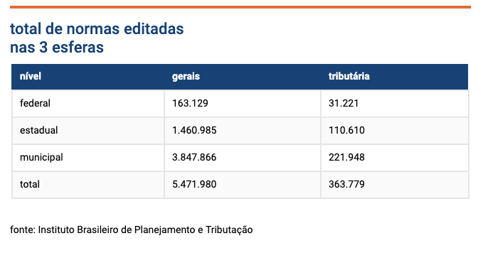
O Estado burocrático brasileiro
Leis federais, estaduais e municipais 1988 e 2016 (28 anos)
5,4 milhões
Editadas 193 mil normas por dia
Fonte: Poder 360. Instituto Brasileiro de Planejamento e Tributação

Slide 7
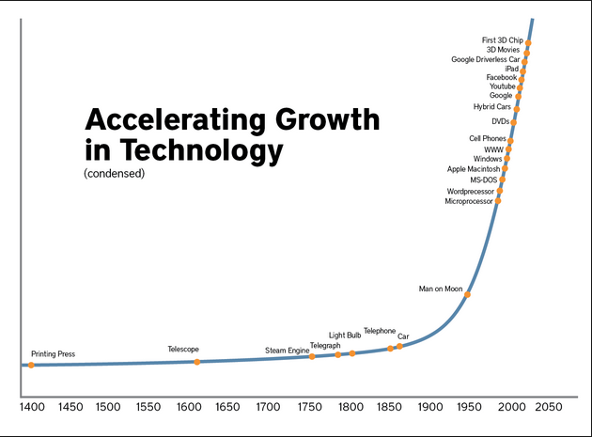
Mais conhecimento em menos tempo
http://asgard.vc/tag/acceleration-growth/

Slide 8
Terapia genética
Impressora 3D
Inteligencia artificial
Internet 5G
Mais conhecimento em menos tempo
http://asgard.vc/tag/acceleration-growth/

Slide 9
BRASIL NO RANKING DA INOVAÇÃO 2007/2018
2007 - 40° lugar
2015 - 70° lugar
2016 - 69° lugar
2017 - 69° lugar
2018 - 64° lugar

Slide 10
COLABORAÇÃO UNIVERSIDADE/INDUSTRIA
Indicador | 2013 | 2017
Qualidade da legislação | 68ª | 83ª
Colaboração Universidade/indústria | 42ª | 84ª
Começar um negócio | 138ª | 123ª
Fonte: The Global Innovation Index, 2017

Slide 11
1. Como a burocracia afeta
a Pesquisa/Inovação no Brasil?
Retardando o processo de inovação;
Paralisando os pesquisadores e os gestores;
Prejudicando a produção de 45 mil grupos de pesquisa;
Desperdiçando recursos financeiros escassos;
Reduzindo o numero líquido de pesquisadores em 70 mil;
Inviabilizando a cooperação universidade/indústria
Reduzindo a produtividade e a competividade dos produtos brasileiros

Slide 12
Contém um objetivo, mas não contém o resultado final;
2. Quais as particularidades de uma Pesquisa?
Tem caminhos flexíveis, alternativos, imprevisíveis;
É um plano de estudos, contém hipóteses;
Requer flexibilidade;
É incompatível com regras rígidas e burocráticas
Fonte: Eco, U
Fonte: Eco,H. 2014

Slide 13
Por rubricas?
3. Como controlar um Projeto de Pesquisa?
Por roteiro?
Por itens?
Ou pelo resultado? (marco legal)
Fonte: autor

Slide 14
Decreto-Lei nº 200 de 25 de Fevereiro de 1967
Art. 14. O trabalho administrativo será racionalizado mediante simplificação de processos e supressão de controles que se evidenciarem (i) como puramente formais ou (ii) cujo custo seja evidentemente superior ao risco
3. Limite legal da burocracia
CUSTO < RISCO DO DANO

Slide 15
4. Como se mede o custo do controle burocrático?
Índice: carga horária desperdiçada

Slide 16
5. Desperdício de tempo do pesquisador
Estime quanto do seu tempo de trabalho é gasto com as atividades de gestão de seus projetos de pesquisa
3%
2%
35%
28%
18%
35%
49%
FONTE: CONFIES, MCTIC, SEBRAE E ANDIFE. 2017
Metodologia: 391 questionários, 5 regiões, 23 estados, 46 fundações que apoiam 34 IFES

Slide 17
6. Qual o custo financeiro deste desperdício ?
Dispêndio => Gasto Pessoal X Índice de desperdício
Índice = 35%

Slide 18
Desperdício
Modelo
Total: 9,1 bilhões
Federal: 3,0 bilhões
Media = 11,55%

Slide 19
Perdas no sistema federal
3,0 bilhões de reais (2016)
Equivalente a 1 CNPq + 1 FNDCT
CNPq = R$1,29 bilhão
FNDCT = R$1,65 bilhões
Fonte: Portal da Transparência da CGU, 2016

Slide 20
CASO 1 : FINEP
FINEP: TCU mandou reabrir 783 convênios de 1991 a 2008 (19 a 10 anos)
Impacto
70 fundações de apoio;
Valor : 1,9 bilhão de reais corrigidos;
Todos com resultados técnicos aprovados
Exigências: notas fiscais, termos de aceitação de obras, etc.
Situação dos Convênios: relatórios técnicos aprovados e com PC apresentada
Situação:
Analisados 180 convênios no valor de 140 milhões de reais
dos 783;
2. Em 25 tiveram recuperados 137 mil reais ou 0,1%;
3. A Finep gastou R$500 mil de custo extra com mao de obra terceirizada. 500>137
4. NÃO ESTAO COMPUTADOS OS CUSTOS DAS FUNDACOES DE APOIO, nem da FINEP.
CONCLUSAO: O artigo 14 do Decreto Lei 200/1967 foi violado.

Slide 21
COPPETEC – CASO
Perda Media = 16% dos gastos com pessoal sobre o valor dos Projetos
Perda Media em Valor: R$48,3 milhões com trabalho burocrático sobre a Receita Operacional da Fundacao.
Caso 2 : FUNDAÇÕES

Slide 22
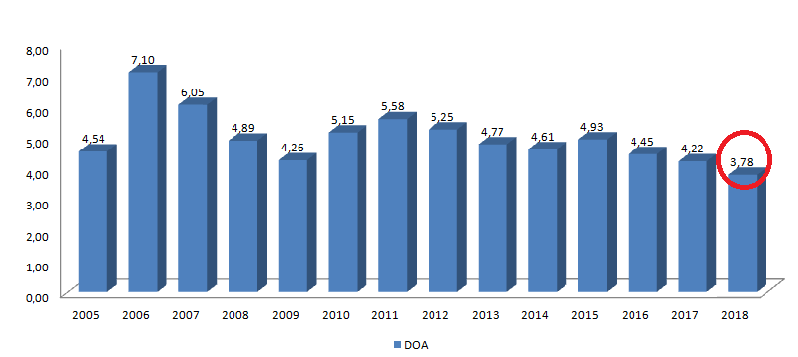
CASO 3 : Projetos da Petrobras
Gestão dos Projetos da Clausula de Petróleo
Caso da Prestações de contas da Petrobras
Menor taxa (DOA)líquida de ressarcimento das fundações: 3,8%;
Custos burocráticos crescentes, sistema inflexíveis e incoerentes com a pesquisa
PC por itens: prego e parafuso não são considerados materiais de consumo;
Sistema feito para dar não conformidade;
Proposta: adequar o ressarcimento das Fundações à realidade dos custos de gestão e reduzir o custo da burocracia; ANP acolhendo e as sugestões do CONFIES

Slide 23
7. ONDE E COMO OCORRE A BUROCRACIA GESTÃO DA PESQUISA?
Plano de Aplicação minucioso com itens
Prestação de Contas burocráticas
CONVENIO
PLANO DE APLICACAO
IMPLEMENTAÇAO
PRESTAÇÃO DE COMPRAS

Slide 24
PROPOSTA FINAL – PROJETO RUBRICA ÚNICA
CIENCIA É OU NÃO INVESTIMENTO?
Unificação das Rubricas de Custeio e Capital de Projetos de Pesquisa em INVESTIMENTO
Através da:
a) Criação do programa especial de trabalho e todos os dispêndios como investimentos;
b) Alteração da Portaria Interministerial 163, de 2001, da STN/SOF, criação de uma categoria própria para P&D e a inclusão dos dispêndios da área como uma despesa de capital.
Justificativa:
Flexibilidade: fim da especificação prévia do itens;
Tratar como investimento o que é investimento, e não despesas correntes
Controle: materialidade e o nexo do gasto com objetivo do plano de trabalho;
Critério atenderiam aos critérios da OCDE, BM, FMI e IBGE com sobre FBCF
Base Legal
1. Constituição (Emenda Constitucional 85, de 2015), a Lei 10.973, de 2 de dezembro de 2004 (Lei de Inovação), o Decreto 9.283, de 7 de fevereiro de 2018 (Decreto de Inovação).
Lei 4320/64 – Programas Especiais de Trabalho ( § 4° do art. 12 c/c § ún. do art.20 c/c IV do art.22)
2. Portaria Interministerial STN/SOF - Lei de Responsabilidade Fiscal (art. 50, §2º)

Slide 25
Desde 2015, o Brasil adotou nos cálculos da OCDE, BM, FMI que categorizam os gastos de P&D como formação bruta de capital fixo, ou seja, investimento (despesas de capital)

Slide 26
UM CONTROLE INTELIGENTE E EFICIENTE
Todas as aquisições deverão ter nexo com o objeto e serem materialmente comprovadas numa única rubrica, a de Investimento, sem necessidade de obedecer a um plano de aplicação burocrático e ineficiente

Slide 27
Proposta à CCT
Promover estudos que aprofundem o conhecimento sobre os custos e desperdícios do controle burocrático sobre a Pesquisa no Brasil;
Sensibilizar as autoridades da Fazenda para acolherem o projeto Rubrica Única

Slide 28
Obrigado

